Slide 1
гЛАГОЛь
ЖЕЛАТЬ-ПОЖЕЛАТЬ-ЖЕЛАТЬСЯ
МАРТИНА ДОБРЕВА КРИВИРАДЕВА

Slide 2
Семантические свойства
Значение желать
Высказывать пожелания (обычно благополучия, успехов и т.п.)
Хотеть
Иметь внутреннее стремление к осуществлению чего-либо

Slide 3
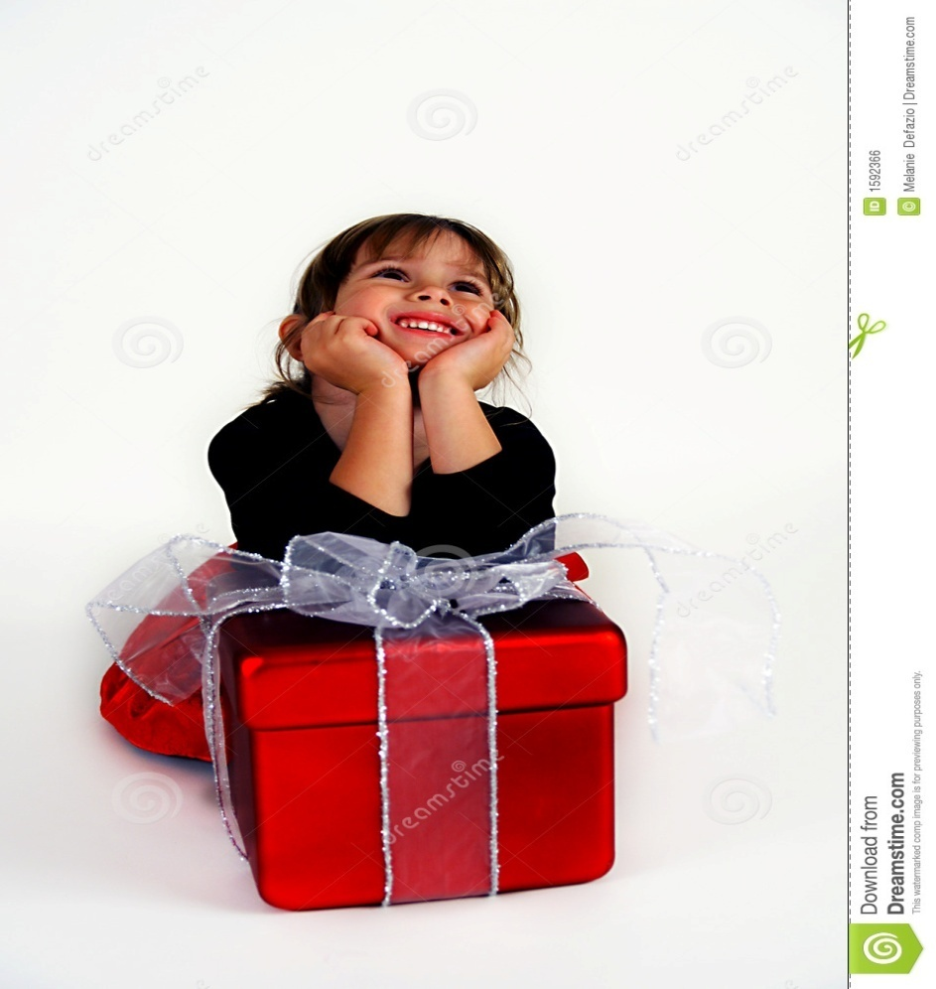

Slide 4
Морфологические и синтаксические свойства
же-ла́ть
Глагол, инфинитив, несовершенный вид, переходный
Корень: -жела-; глагольное окончание: -ть

Slide 5
Морфологические и синтаксические свойства
по-же-ла́ть - Соответствующий глагол совершенного вида
Глагол, совершенный вид, переходный
Приставка: по-; корень: -жела-; глагольное окончание: -ть

Slide 6
Морфологические и синтаксические свойства
Жела́ться
Глагол, несовершенный вид, непереходный, возвратный
Корень: -жела-; глагольное окончание: -ть; постфикс: -ся

Slide 7
Имя существительное
желание: deseo, anhelo
Падеж
Родительный падеж Кого? Чего?
Например: Желаю именно эту книгу.
Желать себе счастья.
Синонимы
хотеть, жаждать, стремиться к чему-то, мечтать о чём-то
Антоним
отвергать
Перевод
Английский: desire
Испанский: desear
Болгарский: желая
Французский: désirer
Немецкий: wünschen

Slide 8
Таблица спряжения
 | наст. | прош. | повелит.
Я | жела́ю | жела́л жела́ла | —
Ты | жела́ешь | жела́л жела́ла | жела́й
Он Она Оно | жела́ет | жела́л жела́ла жела́ло | —
Мы | жела́ем | жела́ли | —
Вы | жела́ете | жела́ли | жела́йте
Они | жела́ют | жела́ли | —
Пр. действ. наст. | жела́ющий
Пр. действ. прош. | жела́вший
Деепр. наст. | жела́я
Деепр. прош. | жела́в, жела́вши
Пр. страд. наст. | жела́емый
Пр. страд. прош. | жела́нный
Будущее | буду/будешь… жела́ть

Slide 9
Примеры
«Любить — значит желать другому того, что считаешь за благо. [коллективный. Форум: рецензии на фильм «Службный роман» (2006-2010)]
"Было такое время, когда я работала в Институте X. И, естественно, моя зарплата оставляла желать лучшего. [Лариса Шпаковская. Старые вещи. Ценность: между государством и обществом (2004) // «Неприкосновенный запас», 2004.01.15]

Slide 10
Примеры
Получается, что у Анны есть всё: муж, двое детей, работа, деньги. Чего ещё желать? [Токарева Виктория. Своя правда // «Новый Мир», 2002]
Сервис, конечно, оставлял желать лучшего, но самое главное ― мы были вместе и на море. [Эльвира Савкина. Если впрягаюсь, то основательно (2002) // «Дело» (Самара), 2002.05.03]

Slide 11
Задания
Составьте предложения с глаголами “желать”, “пожелать” и с существительным “желание”.
Составьте предложения с глаголом “желать” в будущем и прошедшем времени.
Составьте диалог с этим глаголом.
Задумайте любое желание для себя.

Slide 12
Спасибо вам за внимание!

